Slide 1
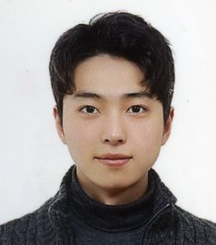
이시현 - si hyeon Lee
ꢀꢁꢁꢂ. ꢃꢄ. ꢃꢅ Developer
 
Email: dltlgusꢀꢁꢀ@naver.com
Phone: ꢀꢁꢀ-ꢂꢃꢄꢁ-ꢅꢁꢁꢄ
Web: https://github.com/sihyeonleee
About Me
책임감과 효율성을 중시하고 일상에서도 이를 실천하려고 노력합니다. 사적인 모임에서 사
람들과 어울리는 것을 좋아하지만, 동시에 혼자만의 시간도 소중히 여깁니다. 다양한 사람
들과의 교류를 통해 얻는 에너지와 혼자 있는 시간 동안 의 깊은 사고가 제 삶을 균형 있게
만들어줍니다. 이러한 성향은 제 업무와 개인 생활 모두에 긍정적인 영향을 미칩니다.
JAVA Spring JSP Node.js Express React Javascript RDBMS Niꢆ
Elasticsearch Git SVN
Career
Page 1 of 10

Slide 2

I-Bricks
지능정보개발본부 대리
ꢆꢃꢆꢂ. ꢃꢇ ~ 재직중
Elasticsearch 검색 개발
ꢀ. LG임원인사 검색 시스템
주요 업무: 빅데이터 색인 검색
서버 구성: nodejs, elasticsearch, kibana, mssql
참여 내용:
1. Windows 서버 nssm 서비스 등록 운영
2. MSSQL 데이터 색인 수집기 개발 및 쿼리 작성
3. 검색 필터 및 명령형 검색 NodeJS API 개발
기여 :
프로젝트 관리 및 이관 시 프로세스 도식화에 유리하여 회사내에서 데이터 색인에
NiFi 사용을 권장한다. 하지만 NiFi 특성상 프로그램이 무거워 메모리와 저장소를 많
이 차지하는데 운영 서버 자원의 한계로 다른 대처방안이 필요하여 해결하는 과정
전략 : NiFi 대체 상대적으로 가벼운 NodeJS 수집기 개발
1. MSSQL 쿼리를 Chunk로 분할하여 Bulk size가 너무 커지는 것을 방지하
고 순차적 색인기능 개발
2. 제한된 자원을 고려 최대 ꢇ일 기준으로 데이터 백업 및 삭제 로직 추가 개
발
3. 자정마다 정적 색인 수행, 색인명을 증가시키고 alias를 활용하여 인덱스
target을 유동적으로 변경
4. 매시간 동적 색인을 수행하고 색인 시간을 기록하여 데이터 현행화 개발
결과 : NiFi를 대체하면서 메모리와 저장소 리소스를 확보하게 되었고 확보된
리소스만큼 Elasticsearch 의 힙메모리 증가와 인덱스 데이터 백업에 여유분을
둘 수 있게 되었으며 자원의 한계에도 고객의 요구사항을 만족할수 있게 되었
다.
ꢁ. 이용장벽없는 스마트전시관 챗봇 응답 시스템
주요 업무: 빅데이터 색인 검색
서버 구성: nodejs, ejs, react, typescript, niꢆ, elasticsearch, kibana, nginx
참여 내용:
1. node, ejs 기반 관리자 페이지 유지보수
2. React, TypeScript 기반 챗봇 화면 페이지 유지보수
3. 개발 <> 운영 서버간의 데이터 싱크를 위한 migration 프로그램 개발
4. Apache NiFi 데이터 색인 자동화
5. 리액트 화면 무중단 배포 설정 ( 심볼릭 링크 이용한 쉘 스크립트 작성 )
Page 2 of 10

Slide 3

6. 외부 API 연계 cors 적용 및 nginx 서버 구성
기여 :
프로젝트 특성으로 관리자 페이지에서 사용자 요구에맞는 데이터 편집이 빈번하게
일어나는데 이를 위해 개발/운영 간의 데이터 싱크를 자주 맞춰야한다. 하지만 운영
서버의 보안상 인가되지 않은 포트의 차단으로 개발서버와 운영서버간의 데이터 싱
크를 맞추기 어려운 상황이었고 이를 해결하는 과정
전략 : NodeJS, 쉘 스크립트를 이용한 마이그레이션
1. NodeJS 프로그램으로 데이터 업/다운로드 개발
2. 다운로드된 데이터를 압축 하고 API 호출을 위한 Shell Script 작성
3. 오픈된 포트 즉 운영중인 사이트에 API를 만들어 업로드 개발
4. 외부사용자나 잘못된 접근을 제한하기 위해 key 체크로직 추가
결과 : 기존 파일전송 프로그램 사용시 불필요한 파일전송(운영>로컬>개발)으
로 인해 전송 속도문제와 더불어 능률또한 안좋았다. 그러나 이 구성으로 인해
스스로의 만족도는 물론 데이터 동기화 요청에 빠른 대응이 가능해졌다.
PCN
dv실 대리
ꢆꢃꢆꢆ. ꢀꢃ ~ ꢆꢃꢆꢂ. ꢃꢄ
Java Spring 웹개발
ꢀ. 인사혁신처 발주 인재개발 플랫폼 ꢂ단계 구축
주요 업무: 웹개발
서버 구성: java, jsp, cubrid, git, jenkins, jboss
참여 내용:
1. BIXꢇ 대시보드 솔루션 활용 대시보드 개발
2. 정부처 서버 보안상 BIXꢇ 의 버전별(클라이언트, 서버) 대시보드 구성
3. POI 엑셀다운로드 (디자인 포함된 엑셀 시트 구성)
기여 :
프로젝트 배포 시 Jenkins를 통한 자동배포가 가능하지만 프로젝트 전체를 빌드후 배
포하기떄문에 속도가 다소 느리다. 긴급 수정으로 소스가 빨리 반영되어야 하는 상황
을 개선하는 과정
전략 : 수정 혹은 추가된 파일 대상으로 구조에 맞게 경로복사하여 덮어쓰기
1. src 폴더의 구조와 컴파일되는 target 폴더의 구조 파악(.java, .class, xml,
jsp, css..등)
2. Java JWT 이용하여 drag & drop 을위한 frame 생성 및 파일 복사 개발
3. git 의 Synchronize 탭을 이용하여 수정된 파일들을 드래그하여 복사
4. 복사된 파일들을 project root 위치로 이동하여 한번에 덮어쓰기
Page 3 of 10

Slide 4
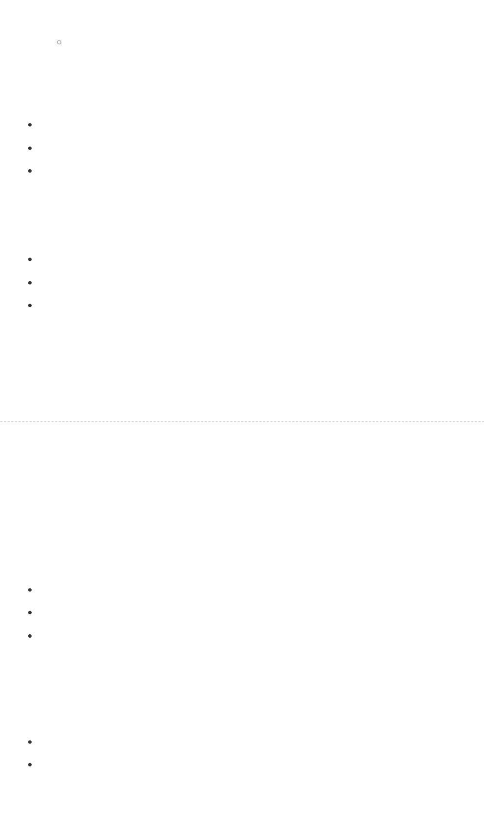
결과 : 수정 혹은 추가된 파일만을 대상으로 target 복사 하기때문에 프로젝트
전체 compile, export 할 필요가 없어 배포 시간이 단축되었고 수정한 목록이 보
여지는 Synchronize 탭을 이용하여 드래그 하므로 배포 실수를 줄이게 되었다.
ꢁ. 인사혁신처 발주 인재개발 플랫폼 유지보수
주요 업무: 웹개발
서버 구성: java, jsp, cubrid, git, jenkins, jboss
참여 내용:
1. kginicis 모듈 결제 및 취소, 환불 규정 적용
2. 학습 완료에 따른 관리자 정산 및 재구매 프로세스 적용
ꢂ. ꢂD 상상포털 사이트내 공통게시판 구축
주요 업무: 웹개발자
서버 구성: java, jsp, mariadb, svn, tomcat
참여 내용:
1. 공통게시판 구축: 게시판 특성에 따른 암호화, 파일업로드, FAQ, 답변형, 댓글형,
마크업 에디터 적용
2. 타일즈 레이아웃 구성
3. 사이트 페이지네이션 전역 구성
4. 공통 에러페이지 적용
UBION
플랫폼개발ꢂ팀 대리
ꢆꢃꢀꢁ. ꢃꢀ ~ ꢆꢃꢆꢆ. ꢃꢈ
Java Spring, NodeJs 웹개발
ꢀ. EBS SW온라인 교육 플랫폼
주요 업무: 웹개발
서버 구성: java, jsp, nodeJs, ejs, redis, mysql, svn, docker, jboss
참여 내용:
1. WebRTC, coturn 활용 화상 및 화면 공유, 문서 공유, 파일 공유 개발
2. Aceditor, Docker 활용 온라인 코딩 개발
3. SocketIO, Redis 활용 실시간 채팅 프로그램 개발
ꢁ. EBS SW온라인 클래스 - COVIDꢀꢃ 대응 TF
주요 업무: 웹개발
서버 구성: java, jsp, mysql, git, docker, jboss
Page 4 of 10

Slide 5

참여 내용:
1. ꢁꢀꢀDB 셋 통계 집계 Java App 개발 (로그 데이터 분석)
2. 고객 불만 사항 QA 대응 (시스템 오류, 잘못된 학습 방법 등 원인 분석)
3. Long Time Query 튜닝
기여 :
프로젝트 운영당시 전국의 초중고대상으로 수많은 request 가 발생하였고 EBS와 정
부에서는 사용자 로그에 대한 집계를 수시로 요청하였다. 수억건에 해당하는 로그를
뽑으며 집계하는동안 QA는 쌓이고 정작 업무를 못하는 상황이 발생하여 이를 자동화
하고 해결하는 과정
전략 : 버튼형식으로 누구든 통계를 뽑을수 있는 프로그램 개발
1. Java JWT 이용하여 기본적인 UI 디자인 및 병렬처리를 위한 Thread 활용
2. 쿼리를 작성을 위해 i-batis 설정 및 로그설정과 POI xml 파일 다운로드 개
발
3. 추가 통계 요청시 쿼리 추가 후 업로드 > 자동 업데이트 개발 (추후 해당
프로그램은 기획자가 맡게될경우를 고려)
4. jsmooth 를 이용하여 windows 에서 실행 가능한 형태로 배포
결과 : 프로그램 개발 결과 해당 통계는 누구나 뽑을 수 있게 되어 결론적으로
개발자의 영역을 벗어나게 되었으며 개인 역량 향상과 업무에 집중할 수 있게
되었다.
ꢂ. 거점국립대학 학점 교류 시스템(KERIS)
주요 업무: 웹개발
서버 구성: java, jsp, svn, tomcat, mysql
참여 내용:
1. jsp 화면 및 백엔드 개발
2. 사이트 리뉴얼 디자인 적용
3. iꢁꢄn 다국어 적용 (한, 중, 일, 영)
ꢄ. LMS 교육 플랫폼 Hydee
주요 업무: 웹개발
서버 구성: nodeJs, redis, mysql, git, jenkins, kubernetes, msa, multitenant
참여 내용:
1. Multitenant 에 적합한 효율적 DB 커넥션 개발(knex, cls, cache)
2. JWT 로그인 및 세션 체크 미들웨어 개발
3. SocketIO, Redis 활용 실시간 퀴즈풀이 개발
4. 온라인 교육 수업에 대한 설계, 예약, 뷰어 개발
기여 :
multitenant 도입으로 tenant 별로 데이터베이스를 구성하고 각 tenant 는 조건에 부
합하다면 무한대로 증식 가능하다. 이떄 클러스터링 환경에서 각 어플리케이션이 모
든 커넥션을 가지고있을경우 과도한 부하가 생기는데 이를 위해 tenant 별 커넥션 관
Page 5 of 10

Slide 6

리를 위한 과정
전략 : 커넥션을 타임을 설정하여 캐싱 관리.
1. 각 어플리케이션은 모든 tenant에 대한 커넥션이 없는것으로 간주
2. 최초 접속되는 tenant에 해당하는 커넥션 신규 생성 ( 생성시 knex 로 커넥
션 풀 관리 )
3. 사용자는 node의 Continuation Local Storage 을 활용하여 각 요청이 서비
스와 ꢁ:ꢁ로 대응되는 것 처럼 이용
4. node cache 를 이용하여 해당 tenant 에 대한 커넥션을 일정시간동안 유
지한다.
5. 동일한 요청에대해서 커넥션을 제공 하되 연결이 끊길경우 ꢁ번부터 반복
한다.
결과 : kubernetes 의 수평적 확장성에 의해 신규 확장된 어플리케이션의 커넥
션은 ꢅ 에서 시작되어 유동적으로 관리되고 리소스를 절약하며 어플리케이션
에 대한 무한 확장이 가능해졌다.
Portfolio
화상회의 프로그램
WebRTC
사용 기술 : JavaScript, Node.js, Express, Socket.io, RTCMultiConnection
주요 기능 : pꢂp 실시간 통신, 영상 및 음성, 화면공유 스트리밍, 채팅 기능, 파일 공유 기능
상세 설명 : WebRTC, coturn 활용하여 실시간 화상회의 프로그램 개발 브라우저 간 PꢂP연
결(연결불가시 coturn:TURN 서버 우회)을 통한 영상 및 음성 데이터 실시간 전송 그밖의 텍
스트 전송을 이용해 canvas의 그리기 공유도 가능
Link : [notion] webrtc
단어예측(유사검색) 프로그램
WordꢆVec(Skip-gram, CBOW)
사용 기술 : Node.js, JavaScript, Express
주요 기능 : 대규모 텍스트 데이터 전처리 및 Skip-gram 및 CBOW 알고리즘 구현, 입력된 단
어 및 문장에 대한 유사한 단어를 예측
상세 설명 : 자연어 처리(NLP) 작업의 일환으로, WordꢂVec 모델을 사용하여 단어 임베딩을
생성, Skip-gram과 CBOW(Continuous Bag of Words) 알고리즘을 구현하여 대규모 텍스트
데이터로부터 단어 벡터를 학습하고 사용자 입력에 대한 데이터와 유사한 데이터를 코사인
유사도를 통해 확인 가능.
Page 6 of 10

Slide 7

Link :
[notion] skip-gram
[notion] cbow
Elasticsearch 기능 확장
Elasticsearch-Plugin
사용 기술 : Java, Elasticsearch, Maven
주요 기능 : 색인 대상에 대한 텍스트 필터링 및 토큰화, REST API
상세 설명 : Elasticsearch의 기능을 확장하기 위해 커스텀 플러그인 개발. 이 플러그인은 특
정 요구 사항에 맞춘 검색 기능을 추가하거나, 데이터를 효율적으로 인덱싱하고 검색할 수
있는 새로운 방법을 제공함.
Link : [notion] elasticsearch plugin
파일 관리 프로그램
KEY-HOOK, GUI
사용 기술 : JAVA ( thread, jna , jwt, google drive api )
주요 기능 : google drive api 를 사용하여 저장소에 최신버전이 있을경우 자동 다운로드 가
능하고 파일이나 폴더에 빠르게 접근할수있는 다양한 기능 제공
상세 설명 : 프로젝트마다 복잡한 디렉터리 구조를 파악하기 곤란한 상황에 태그, 날짜, 체
크리스트 검색으로 파일이나 폴더에 보다 빨리 접근 하기위해 만들어진 프로젝트로 개인
업무향상 을 위해 만든 프로그램이다. 파일및 폴더를 lnk 복사 하여 원본파일의 위치, 파일
명, 내용 변경에 영향을 받지 않는다.
Link : [notion] ꢆle manager
알고리즘 학습
온라인 코딩테스트 문제풀이
상세 설명 : 온라인에서 제공하는 코딩테스트 ꢁ일 ꢁ문제 풀이를 목적으로 개설된 프로젝트
이다. 주로 해시, 스택, 큐, 힙, 그리디, 정렬, DP, DFS/BFS, 이분탐색에 대한 이해와 학습의 목
적으로 매일 업데이트 된다. 업데이트된 내용은 풀이코드와 베스트 코드가 있으며 fail 된
사유가 적혀있다.
Link : [github] algorithm practicer
Background
Page 7 of 10

Slide 8
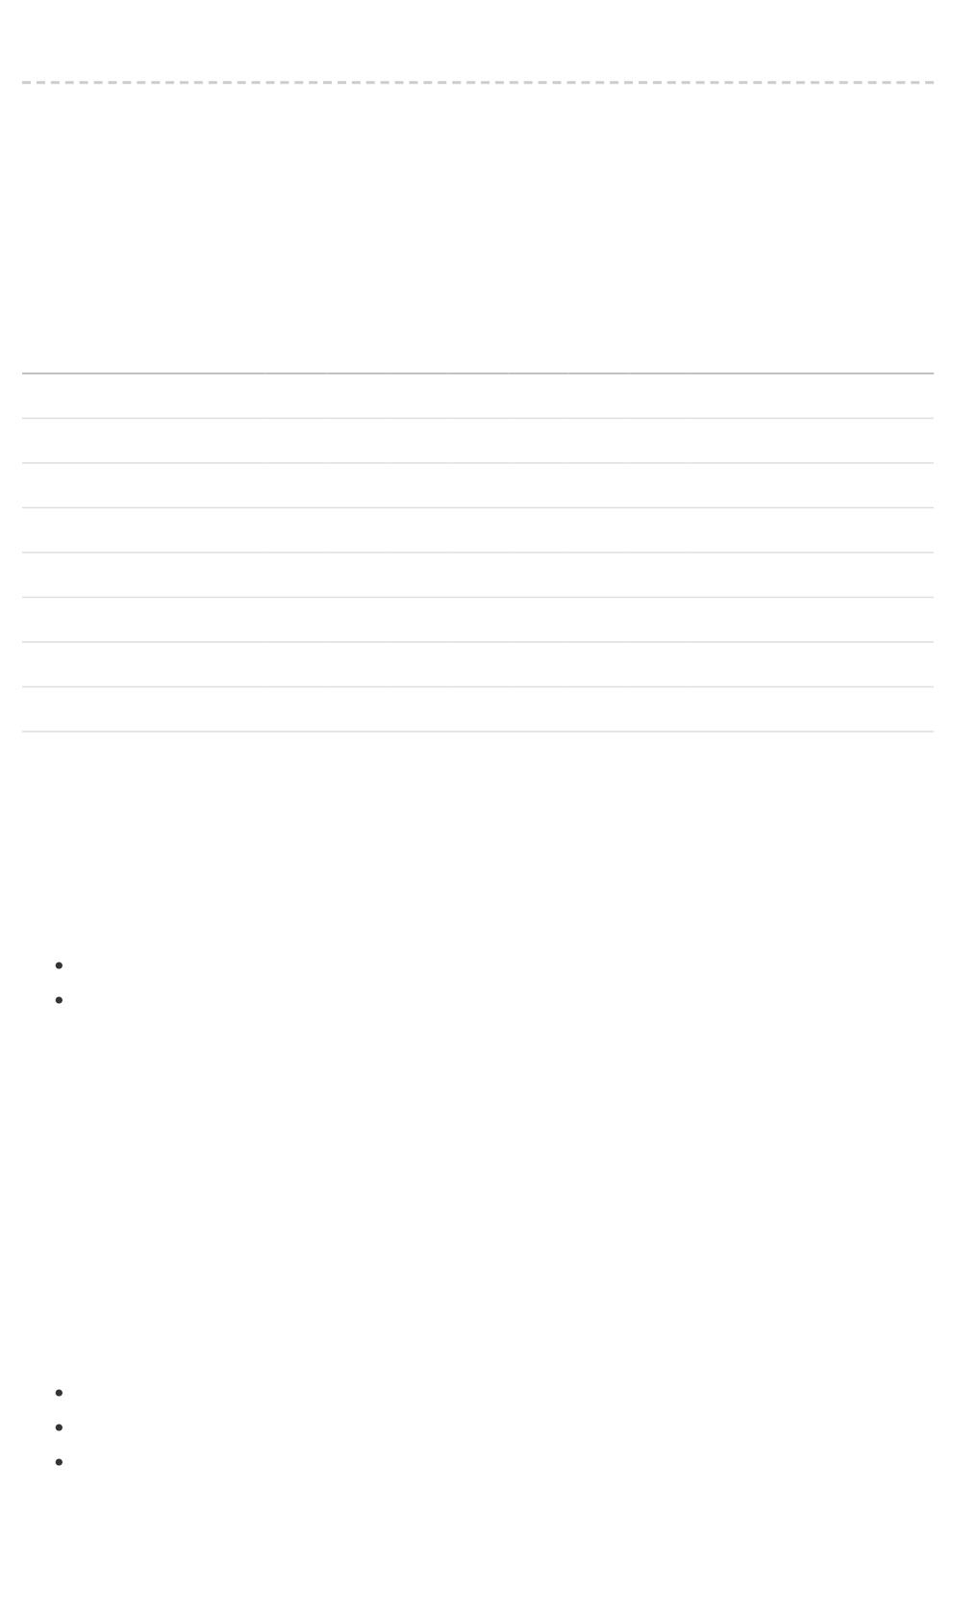
최종학력
학점평균 ꢀ.ꢃꢄ
ꢆꢃꢀꢇ. ꢃꢂ ~ ꢆꢃꢀꢁ. ꢃꢆ
영진전문대학교 - 컴퓨터 정보계열
년도
201ꢈ
201ꢈ
2017
2017
201ꢉ
201ꢉ
201ꢉ
계
학년
1
학기
1
신청학점 취득학점 교필
교선
3
전필
0
전선
17
20
21
22
15
ꢈ
교직
0
인접
0
평점계 평균평점 점수계 점수평균
20
23
24
24
20
9
20
23
24
24
20
9
0
0
1
0
0
0
0
1
7ꢈ.00
9ꢈ.00
91.50
ꢉ4.00
55.50
33.00
0.00
4.00
4.3ꢈ
3.9ꢉ
3.50
2.92
4.13
0.00
3.79
1,7ꢈ2
2,111
2,09ꢈ
2,0ꢈ5
1,524
739
92.74
95.95
91.13
ꢉꢈ.04
ꢉ0.21
92.3ꢉ
0.00
1
2
3
0
0
0
2
1
2
0
0
0
2
2
2
0
0
0
3
1
2
3
0
0
3
2
0
3
0
0
3
3
3
3
0
3
0
0
0
0
123
123
12
9
101
0
0
43ꢈ
10,297 ꢉ9.54
동아리
교내활동
해커스랩
동아리 목적 : 프로그래밍 역량강화 및 취업활동에 이점을 가지기 위함.
활동 내역 :
1. “스마트팜” 아두이노 스마트 식물 발아기 개발
2. 전국 대학생 대상 it 컨퍼런스 참가 및 수상
3. 교내에서 진행하는 창업 지원 프로그램 참가
4. 프로그래밍 강화 목적을 위한 멘토 멘티 결성
블로그
교과목
NAVER BLOG
NAVER 블로그 : Blog URL
블로그 운영 목적 : 교과목에 대한 이해와 개인 역량 강화를 위함이며 정리의 목적.
운영 과목 : C 언어, Java 언어, RDBMS, 리눅스, CS, CCNA 등
Page 8 of 10

Slide 9
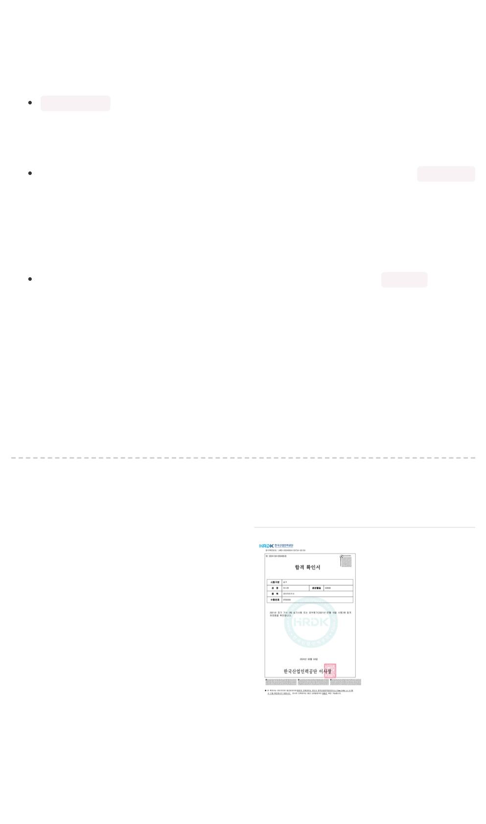
프로젝트
과제
Line Tracer 개발
1. 제공되는 자원 한정 및 C++ 언어 사용
2. 배터리 및 기타 모듈등 최적의 성능을 발휘하도록 배치
3. 가장 짧은 시간안에 도착한 팀이 우승하며 약 ꢂꢀ개팀 중 ꢁ등.
Starcraft, Maple story 등 유명 게임 벤치마킹한 온라인 ꢂd 횡스크롤 게임 StarWar2d
개발
1. TCP, UDP 를 적절히 활용하여 오픈 월드 구축
2. PvP 시스템을 구축하여 사용자간의 결투 가능
3. 미니맵 구축 우상단에 몬스터외 사용자 위치 파악 가능
4. 상점및 아이템 구성, 단축키, 몬스터 처치시 확률성 아이템드롭률 구축
프로젝트 진행시 방법론을 접목하여 전체 프로젝트를 관리 가능한 TaskDoc 개발
1. 앱, 웹간의 연동 및 실시간 통신을 위해 STOMP를 이용하여 구독 메시징 프로토
콜 적용
2. 프로젝트 관리에 적합한 간트차트 Component 안드로이드 직접 개발하여 배포
완료 [Android] Ganttchart
3. 웹 & 앱에 모두 대응되는 REST API 형태의 서버 코드 개발
4. Link: [Web] TaskDoc, [Android] TaskDoc
Certiꢉcate
정보처리기사
정보처리기사
한국산업인력공단
ꢆꢃꢆꢀ. ꢃꢅ
Page 9 of 10

Slide 10

리눅스마스터 ꢂ급
리눅스
한국정보통신인력개발센터
ꢆꢃꢀꢊ. ꢃꢈ
A Little More About Me
저의 IT 커리어는 많은 고민 끝에 시작되었습니다. 처음에는 독학으로 프로그래밍을 배우
기 시작했지만, 생각처럼 결과물을 만들기 어려워 대학에 진학하게 되었습니다. 대학에서
첫 홈페이지를 만들면서, 시간가는 줄 모르고 작업에 몰두하는 저 자신을 보며 이 길이 제
길이라는 확신을 가지게 되었습니다. 그 이후로, “개발은 ꢅ에서 시작하여 무엇이든 창조할
수 있다”는 신념 아래 게임, 홈페이지, IoT 등 다양한 프로젝트를 진행하며 개발자의 길을 걸
어왔습니다.
첫 회사에서는 COVID-ꢁꢊ에 대응하여 초중고 교육을 위한 “온라인 클래스” 프로젝트에 참여
했습니다. 이 프로젝트는 일 접속량이 ꢁꢀꢀ만이 넘는 대규모 프로젝트였고 이를 통해 설계,
구성, 트래픽관리, 쿼리 최적화 등 다양한 각도에서 개발을 경험했습니다. 이 경험을 바탕으
로 MSA, Multitenant, master-slave 구조 등을 공부하고, 이를 새로운 프로젝트에 적용해보
는 기회를 얻었습니다.
개발 과정에서 더 나은 방법을 찾고자 항상 노력하고 코드 리팩토링에 대해 자주 고민합니
다. 모르는 용어나 신기술에 민감하고 기존 프로젝트와 비교하는 습관이 있습니다. 시스템
구성도와 프로젝트 설계에도 관심이 있으며 단축키, 유틸리티, 플러그인 등 주변 도구를 활
용하여 업무의 능률을 높이는 것을 좋아합니다. 필요에 따라 직접 애플리케이션을 개발하
여 업무 처리속도를 향상시키고, 이러한 마인드 덕분에 손이 빠르다는 평가를 자주 받습니
다.
업무상 긍정적인 성격과 웃는 얼굴로 동료간 의견 수립에 거부감이 없고 가능/불가능에 연
연하지 않아 능력 범위 내에서 최선을 다합니다. 또한 책임감을 가지고 프로젝트에 대해 자
주 고민하며 이를 통해 인정받는 것을 좋아합니다.
Page 10 of 10

